Slide 1
DolphinScheduler
在百望云的迁移和应用

Slide 2
目 录
PART1 百望云大数据架构演进
PART2 调度系统选型和迁移
PART3 DS在百望云的大数据应用
PART4 调度管理上的痛点讨论

Slide 3




PART1 百望云大数据架构演进——公司简介
成立于
2015·5·4
地点
北京·中关村
员工
700
业务覆盖
中国·非洲·东南亚
1200+
30万+
700万+
3亿+
集团型企业客户
成长型企业客户
税控服务企业用户
消费者用户
9.26亿
300万
1000万
3000万+
公有云电子发票开具量
电子发票日均开具量
电子发票每日开具峰值
企业抬头信息
投资方
国家中小企业发展基金

Slide 4
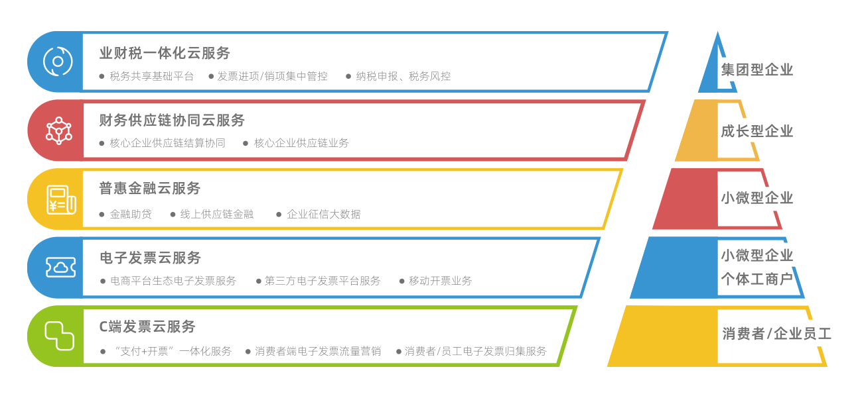
PART1 百望云大数据架构演进——业务简介

Slide 5
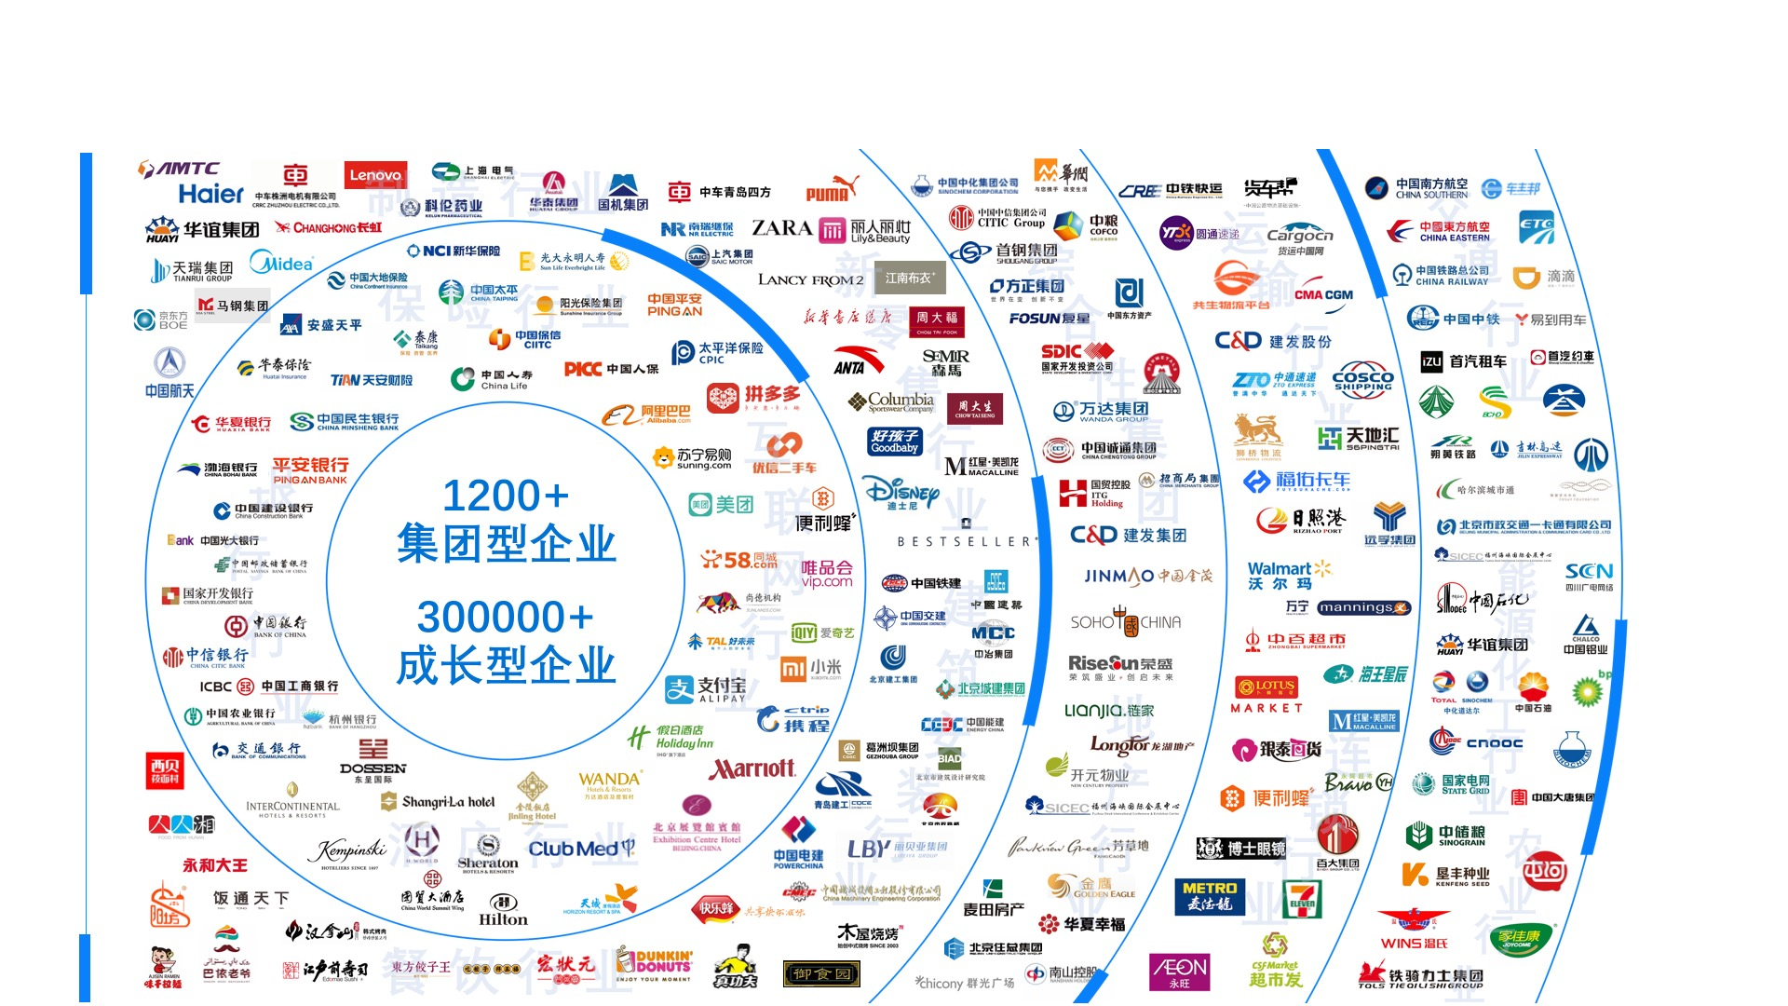

PART1 百望云大数据架构演进——客户简介

Slide 6
PART1 百望云大数据架构演进
2018年
古代
2019年4月
近代
2019年9月
现代1.0
2020年
现代2.0
DolphinScheduler
Flink/Spark/k8s
DolphinScheduler
Flink/Spark
继续深化使用DS，培养Commiter回馈社区。
引入k8s，充分利用硬件资源，实现更细粒度的资源调度。
ETL Automation
Spark/HBase
使用DS替代商业调度系统，利用DS实现任务权限控制、优先级控制等精细化管理。以Flink+Spark替代上一代方案。
离线时效T+1
实时时效 1分钟
Crontab
Impala
上线商业调度系统，建立任务依赖触发关系，任务并行化，以Spark+Hbase替代Impala。
离线时效T+1
以时间窗口作为任务依赖，所有任务串行，数据处理以Impala为主。离线时效T+2

Slide 7
目 录
PART1 百望云大数据架构演进
PART2 调度系统选型和迁移
PART3 DS在百望云的大数据应用
PART4 调度管理上的痛点讨论

Slide 8
PART2 调度系统选型和迁移——选型
DolphinScheduler
Azkaban
Airflow
UI美观、功能友好直观
管理功能完善
分布式高可用
国内实力团队孵化
拖拽式配置任务
功能友好直观
比较早的开源调度系统，有一定用户基础
依赖关系图直观
可以批量导入任务定义
UI美观、功能友好直观
适合以Python为主要语言的公司
分布式高可用
社区活跃
优点
无法导入任务，开发、测试、准生产、生产环境，要分别配置4次
缺少版本控制功能
定义任务不方便
没有权限控制功能
任务多了以后依赖关系图打不开
社区不活跃，发展缓慢
定义任务要写代码，有学习门槛
没有权限控制功能
缺点

Slide 9
PART2 调度系统选型和迁移——新老系统对比
 | ETL Automation |  | DolphinScheduler
类别 | 概念 | 描述 | 概念 | 描述
任务定义 | user | 数据库用户 | user | 调度系统用户
任务定义 | system | 任务组 | sub_process | 父节点
任务定义 | job | 任务 | shell节点 | 子节点
任务定义 | step | 任务步骤，最小执行单位 | shell节点 | shell节点中的脚本
任务定义 | 开关 | 禁用或启用 | 开关 | 禁用或启用
任务定义 | step no | 任务步骤编号，一个任务可以有多个步骤 | shell节点 | shell节点中的脚本
任务定义 | scripts | 脚本名称、路径等 | shell节点 | shell节点中的脚本
任务定义 | parameters | 参数 | 自定义参数 | 参数
任务定义 | dependency | 依赖哪些上游任务 | 线条 | 可视化依赖关系
任务定义 | job stream | 被哪些下游任务依赖 | 线条 | 可视化依赖关系
任务定义 | trigger by | 被哪一个上游任务触发 | 线条 | 可视化依赖关系
任务定义 | job type | 每日运行、每月几号运行、每周几运行、虚拟任务、时间触发、运行完自动关闭、指定日历日期运行 | 定时管理 | 分钟、小时、日、月、每月几号、每周几、指定日期，同crontab
任务定义 | running server | 在哪台服务器运行 | work分组 | 在哪台服务器运行
任务定义 | job execution | 是否检查上次运行状态，如果上次失败了，不会自动被触发运行 | 无
任务定义 | priority | 优先级 | 任务优先级 | 优先级
任务定义 | maxretry | 最大重试次数 | 失败重试次数 | 最大重试次数
任务定义 | job time window | 任务允许运行的时间窗口 | 无
任务定义 | 无 |  | 项目 | 定义项目
任务定义 | 无 |  | 工作流
运行管理 | job detail log | 任务运行输出详细日志 | 查看日志 | 任务实例输出详细日志
运行管理 | job status log | 任务运行状态日志 | 任务实例 | 任务实例
运行管理 | job watch dog | 所有完成和未完成任务列表，追数追到哪天了 | 任务状态统计 流程状态统计 树形图 任务实例 工作流实例
运行管理 | 无 |  | 甘特图 | 任务运行时效及状态查看
运行管理 | 无 |  | 工作流暂停
运行管理 | 无 |  | 工作流恢复
用户管理 | 无 |  | 用户管理
用户管理 | 无 |  | 权限管理
用户管理 | 无 |  | 租户、队列管理
用户管理 | 无 |  | 令牌鉴权
系统管理 | 无 |  | 数据源中心 | 定义数据源
系统管理 | 无 |  | 资源中心 | 定义函数等资源
系统管理 | 无 |  | 监控中心 | 系统运行状态监控

Slide 10
PART2 调度系统选型和迁移——迁移方案
Task | 第1周 | 第2周 | 第3周 | 第4周 | 第5周 | 第6周 | 第7周 | 第8周 | 第9周 | 第10周 | 第11周 | 第12周
任务梳理
环境部署
第一批迁移 20任务
第一批验证
第二批迁移 80任务
第二批验证
第三批迁移 200任务
第三批验证
迁移完成
边运行边迁移
循序渐进，由易到难
按业务分批迁移
验证通过后老系统任务下线

Slide 11
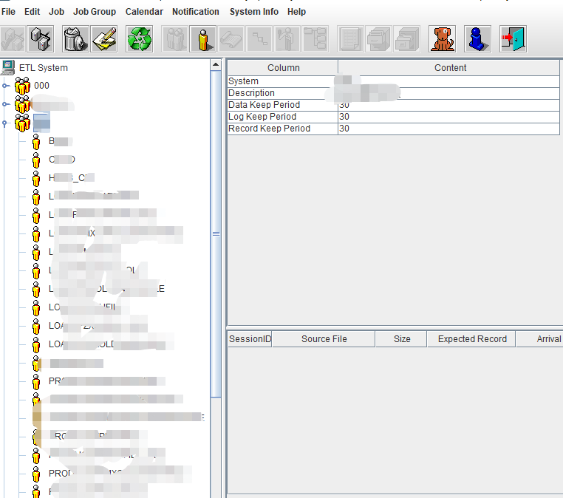
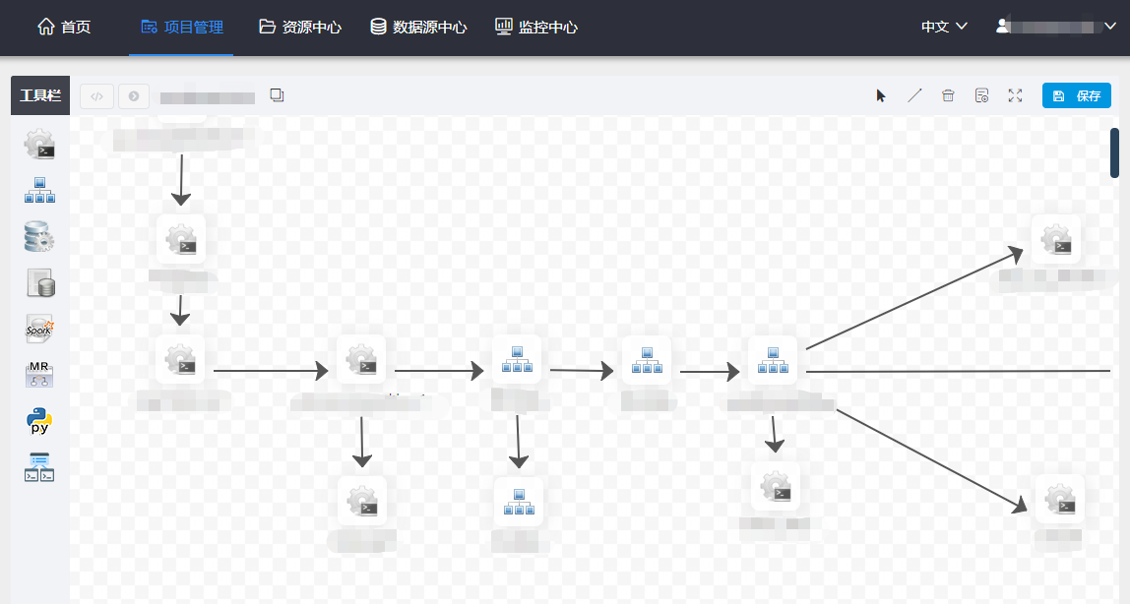
PART2 调度系统选型和迁移——迁移效果
迁移效果：
管理更便捷
系统更稳定
开发更高效
节点类型的选择：
Shell节点，sh脚本作为项目工程代码的一部分，在git上维护
Spark节点，虽然配置方便，但是不方便维护和发版，所以放弃
Python、MR、SQL节点，同Spark节点原因，没有使用
Dolphinscheduler 1.05

Slide 12
目 录
PART1 百望云大数据架构演进
PART2 调度系统选型和迁移
PART3 DS在百望云的大数据应用
PART4 调度管理上的痛点讨论

Slide 13
PART3 DS在百望云的大数据应用——DS调度范围
DS调度范围
数据产品及服务
任务调度集群
DolphinScheduler
联合建模
微服务
BI/大屏
数据同步集群
Maxwell/Oplog
数据服务集群 HBase
数据服务集群 Elasticsearch
数据服务集群 Neo4j
消息队列集群
Kafka
机器学习 TensorFlow
数据处理集群 Hadoop/Spark/Flink
阿里云ECS/Docker/物理机

Slide 14
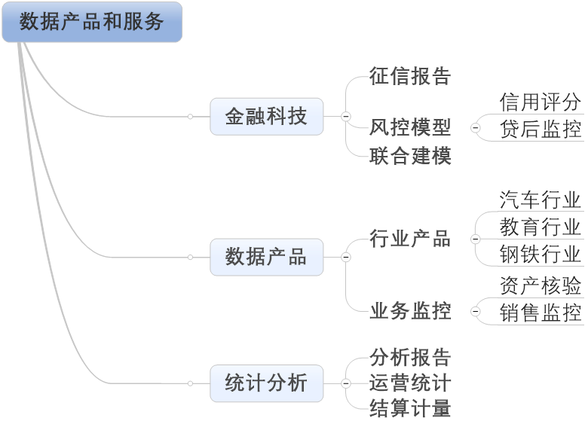
PART3 DS在百望云的大数据应用——数据产品服务

Slide 15
目 录
PART1 百望云大数据架构演进
PART2 调度系统选型和迁移
PART3 DS在百望云的大数据应用
PART4 调度管理上的痛点讨论

Slide 16
PART4 调度管理上的痛点讨论
1 工作流、节点的版本管理。工作流和节点算不算代码的一部分？如何管理呢？
2 跨项目的依赖和触发，如何实现？
百望云的方案：不同业务部门、产品线会各自创建独立的项目；上游项目完成后生成控制文件到HDFS，下游项目轮询监测控制文件生成后开始启动。
3 操作失误，误删怎么办？如何恢复？
4 ETL，调度任务解决的是T，依赖和触发实际关心的E和L，也就是源表和目标表，如何将任务和库表连接起来？
5 测试环境、预生产环境、生产环境，调度要配置3次，如何提高效率？
百望云的方案：测试环境，开发自己配；准生产、生产环境，运维人员和开发人员一起配置，运维人员操作，开发人员确认。但是有时还是会出错，因为不能复制粘贴，不能导入导出。下一步准备开发导入导出的脚本。
6 项目变更发版后，有时会忘记将状态改为“上线”，如何避免？
百望云的方案：每天18点，跑一个上线项目数量的统计数，发到钉钉运维群里。

Slide 17
非常感谢

Slide 18

欢迎探讨，共同进步
杨爽
百望股份有限公司 大数据平台部 总监
10年大数据领域工作经历，曾在恒丰银行、万达集团、京东金融任大数据平台负责人。
主要研究领域：大数据开发和管理的效率、大数据系统稳定性和可用性、数据资产增值、NLP、区块链。

